Slide 1

OK Kāpa kluba mājas izveide Jūraskrastu ielā 20

Slide 2
Daži fakti par OK Kāpa
Dibināšanas gads: 1986. gads.
Atrašanās vieta: Vēsturiski saistīts ar Carnikavu un Ādažu novadu, taču biedri dzīvo visā Latvijā.
Lielākais pasākums: Klubs organizē daudzdienu sacensības "Kāpa", kas ir vērienīgākais orientēšanās notikums Baltijā, pulcējot tūkstošiem dalībnieku.
Orientēšanās kluba "Kāpa" biedru skaits svārstās ap 200, kas to padara par vienu no lielākajiem un tradīcijām bagātākajiem orientēšanās klubiem Latvijā.

Slide 3
Plānotā ēkas izmantošana
Inventāra glabātuve
Kluba biedru tikšanās vieta
Kluba valdes sapulču norises vieta
Teorijas treniņu un distanču analīzes vieta
Iekštelpu treniņu (vingrošanas) vieta nelielām grupām
Pasākumu organizatorisko darbu vieta

Slide 4
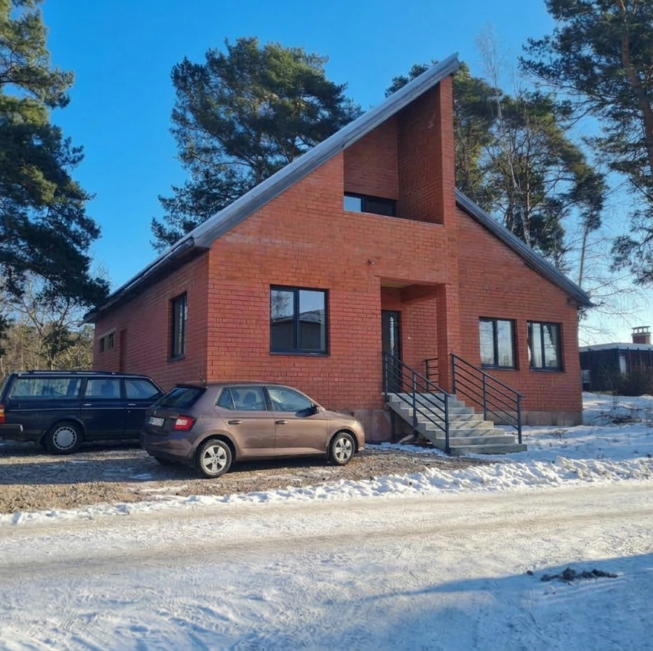
Ēkas sakārtošanas plāns
Primāri tiks sakārtota pieguļošā teritorija un izveidots stāvlaukums auto novietošanai
Tālāk sekos darbs pie komunikāciju sakārtošanas – elektroinstalācijas, ūdensapgādes un kanalizācijas.
Tiks veikts iekštelpu kosmētiskais remonts, kā arī izveidotas duša un labierīcības
Tiks veikta logu un durvju nomaiņa

Slide 5
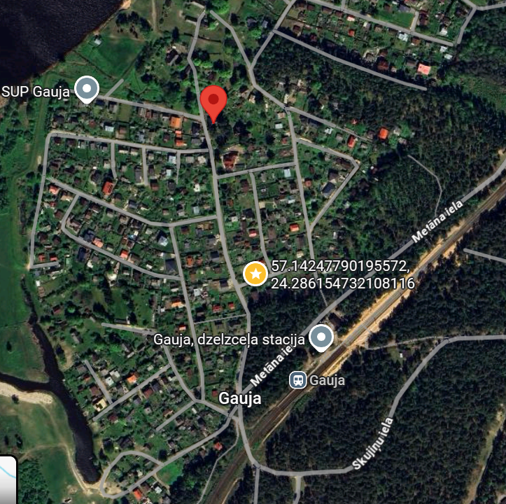
Plānotā satiksmes intensitāte
Ēkas atrašanās vieta nodrošina ērtu piekļuvi ar sabiedrisko transportu un veloinfrastruktūru (stacija “Gauja”, EuroVelo 13 maršruts), samazinot nepieciešamību izmantot individuālo autotransportu.
Jauniešu nokļūšanu uz treniņiem pārsvarā nodrošina treneri.
Ikdienas satiksmes intensitāte ir zema aptuveni 3–5 automašīnas reizi nedēļā (treneri, punktu licēji utt.).
Paaugstināta satiksmes intensitāte iespējama 3 reizes gadā, pirms un pēc lielākajiem pasākumiem – līdz 10 automašīnām diennaktī.

Slide 6
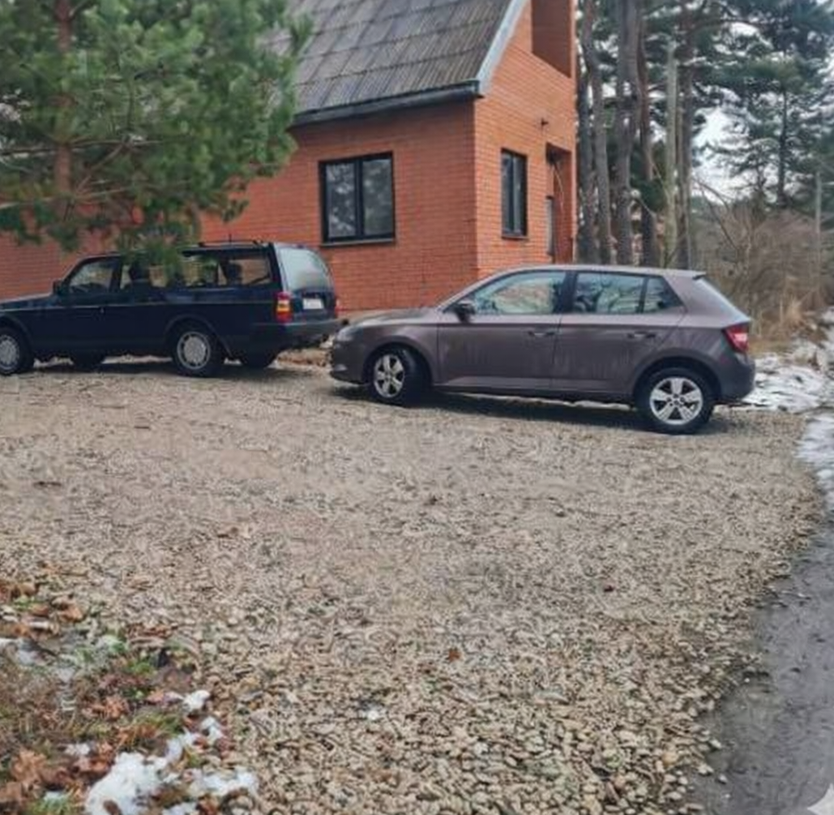
Auto novietošanas risinājums
Teritorijā iespējams izvietot 6-8 automašīnas
Tiks labiekārtots laukums, kurā ēkas apmeklētāji varēs ērti novietot automašīnas

Slide 7
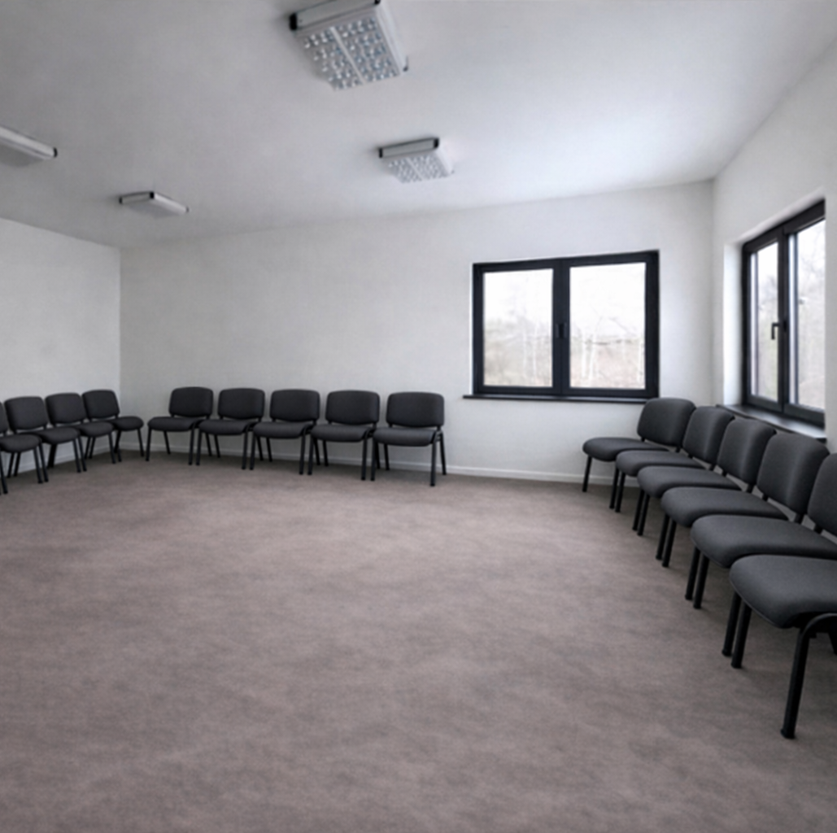
Ieguvumi Gaujas iedzīvotājiem
Iespēja izmantot telpas Gaujas ciema sapulcēm un vietējām aktivitātēm
Labiekārtota vide ap Jūraskrastu 20
Iespēja bērniem un jauniešiem iesaistīties sporta aktivitātes un uzlabot savu fizisko un mentālo veselību
Uzlabots ciema vizuālais tēls

Slide 8
Paldies par uzmanību!

